Slide 1


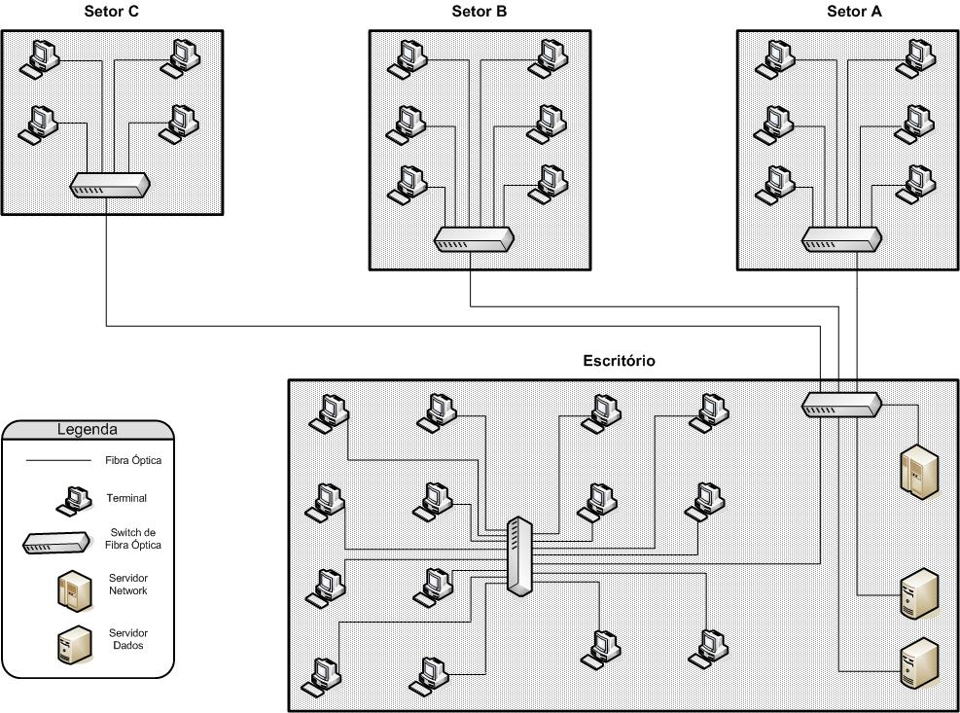


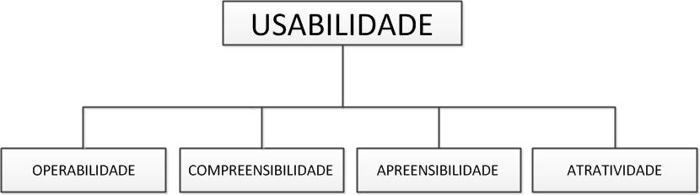
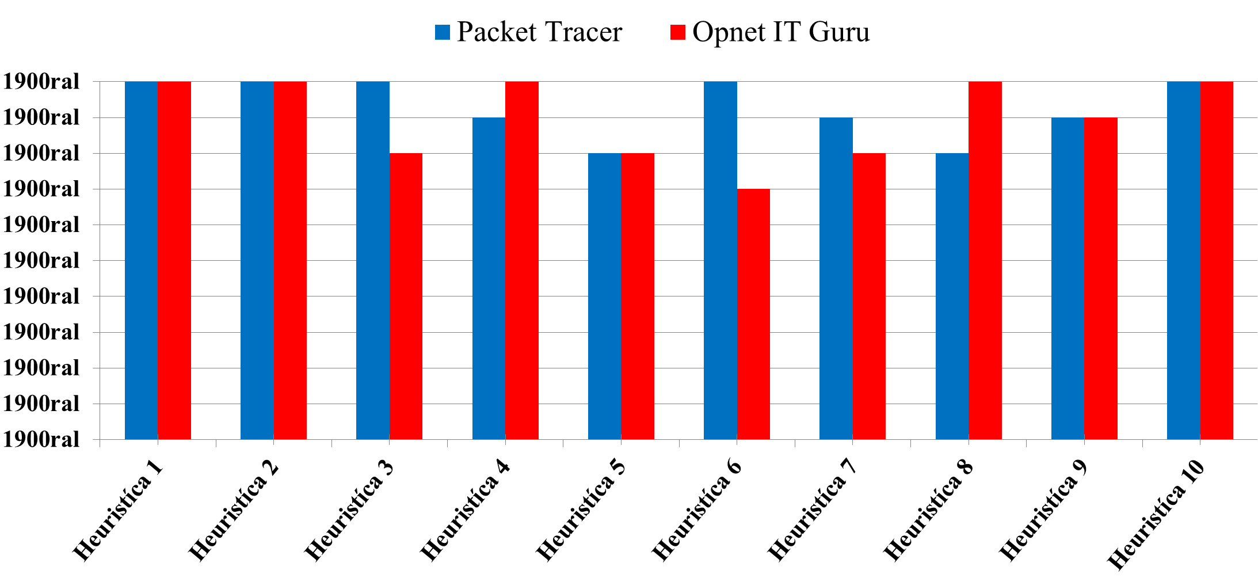
IX - SEMANA DO CONHECIMENTO E VI - MOSTRA DE INICIAÇÃO CIENTÍFICA
ASSER 2015 – RIO CLARO
AVALIAÇÃO DE USABILIDADE ENTRE SISTEMAS SIMULADORES DE REDES COM FIBRA ÓPTICA
Autor: Tiago da Silva Leite (Escola Superior de Tecnologia e Educação de Rio Claro - ESRC )
Orientador: Cristiano José Cecanho (Escola Superior de Tecnologia e Educação de Rio Claro - ESRC)
INTRODUÇÃO
Este artigo explora as características da fibra óptica como meio de transmissão de dados em alta velocidade, assim como os diferentes softwares utilizados para a modelagem e simulação de redes computacionais por transmissão óptica, de forma a avaliar baseando-se nos conceitos de qualidade de software e IHC (interface homem-computador) as propriedades da usabilidade de tais sistemas.
OBJTETIVOS
Caracterização da Fibra Óptica;
Modelagem e Simulação de uma rede através dos softwares;
Estudo do conceito de Usabilidade;
Estudo do conceito de Avaliação Heurística ;
Avaliação da Usabilidade de cada software.
JUSTIFICATIVA
Atualmente a exigência por maior qualidade na transmissão de dados é crescente e a fibra óptica é uma tecnologia propícia à esta transmissão. Trata-se de uma tecnologia muito utilizada, porém, carente na área de Sistemas de Comunicações Ópticas. Como motivação para o desenvolvimento deste artigo, foi abordado o conceito da efetiva carência na área de simulação de redes computacionais, estudos que exploram a usabilidade dos diferentes softwares utilizados para a simulação e modelagem de sistemas de redes por fibra óptica.
RESULTADO PRELIMINAR
METODOLOGIA
Para a realização da pesquisa proposta é adotada a pesquisa experimental através da qual é feito um levantamento dos seguintes tópicos:
Conceito de modelagem e simulação de redes;
Conceitos de Usabilidade conforme a ISO/IEC 9126;
Método de Avaliação Heurístico.
REFERÊNCIAS BIBLIOGRÁFICAS:
Torres, Gabriel. 2011. Rede de Computadores – Versão Revisada e Atualizada. Rio de Janeiro: Nova Terra.
Wetherall, David, e : Andrew Stuart Tenenbaum. 2011. Rede de Computadores. 5o ed. São Paulo: Pearson.
Packet Tracer Opnet IT Guru
FASES DA AVALIAÇÃO HEURÍSTICA
Fases | Características
Sessão de Pré-avaliação | Uniformização da terminologia
 | Introdução ao domínio da aplicação
 | Apresentação do cenário, protótipo ou aplicação.
Avaliação | Avaliação do Sistema
 | Navegar pelo sistema no mínimo duas vezes
 | Relatar quais heurísticas foram violadas
Análise da Avaliação | Características principais do sistema
 | Problemas de usabilidade identificados
 | Severidade dos problemas encontrados
 | Elaboração de um relatório contendo: problema e severidade
Melhoria | Sugestão de melhoria.
TABELA DE SEVERIDADE
Grau de Severidade | Descrição
0 | Nenhum: Não há problemas com a heurística
1 | Cosmético: problema superficial, que só precisa ser corrigido quando houver tempo e dinheiro.
2 | Leve: problema de usabilidade pequeno, e possui baixa prioridade para ser solucionado.
3 | Sério: problema de usabilidade grande, que possui prioridade e deve ser corrigido assim que possível.,
4 | Critico: possui prioridade máxima e precisa de intervenção imediata por impedir que o usuário utilize apropriadamente a interface.
TABELA DE AVALIAÇÃO DAS HEURÍSTICAS
Nº da Heurística | Heurística Violada (Sim ou Não) | Descrição do Problema | Grau de Severidade | Pontuação
1
2
3
4
5
6
7
8
9
10

